Slide 1
Министерство образования Республики Башкортостан ГАПОУ Уфимский топливно-энергетический колледж
специальность 13.02.01
Презентация по дисциплине «Основы гидравлики, теплотехники и аэродинамики».
Тема: Основные законы теплового излучения
Выполнил: студент группы 2ПГ-1
Гайнанова Г.А.
Руководитель: Валеева З.А.
Уфа 2019 г.

Slide 2
Актуальные темы
В данной презентации рассматривается тема «Основные законы теплового излучения».
Исследовательская работа посвящена актуальным проблемам по дисциплине «Гидравлика».

Slide 3
Цели и задачи проекта
1. Изучить основные понятия и определения по теме «Основные законы теплового излучения»;
2. Рассмотреть применение некоторых видов теплового излучения.

Slide 4
Тепловое излучение
Тепловое излучение-радиация, излучаемая или отдаваемая верхними слоями горных пород, почвы, воды, снежного покрова.
Представляет большой практический интерес, т.к.единственный вид излучения, который может находиться в состоянии термодинамического равновесия с нагретыми телами

Slide 6
Тепловые источники
Тепловыми источниками являются:
Солнце
Пламя огня
Лампа накаливания

Slide 7
Характеристика теплового излучения
Энергетическая светимость тела-физическая величина, являющаяся функцией температуры и численно равная энергии, испускаемой телом в единицу времени с единицы площади поверхности по всем направлениям и по всему спектру частот.

Slide 8
Характеристика теплового излучения
Спектральная плотность энергетической светимости-функция частоты и температуры, характеризующая распределение энергии излучения по всему спектру частот .

Slide 9
Характеристика теплового излучения
Поглощающая способность тела-функция частоты и температуры, показывающая какая часть энергии электромагнитного излучения, падающего на тело, поглощается телом в области частот вблизи

Slide 10
Характеристика теплового излучения
Отражающая способность тела-функция частоты и температуры, показывающая какая часть энергии электромагнитного излучения, падающего на тело, отражается от него в области частот вблизи

Slide 11
Характеристика теплового излучения
Абсолютно черное тело-это физическая абстракция(модель), под которой понимают тело, полностью поглощающее всё падающее на него электромагнитное излучение

Slide 12
Характеристика теплового излучения
Серое тело-это такое тело, коэффициент поглощения которого не зависит от частоты, а зависит только от температуры

Slide 13
Характеристика теплового излучения
Объемная плотность энергии излучения-функция температуры, численно равная энергии электромагнитного излучения в единицу объема по всему спектру частот

Slide 14
Характеристика теплового излучения
Спектральная плотность энергии-функция частоты и температуры, связанная с объемной плотностью излучения формулой

Slide 15
Равновесное излучение
Равновесное излучение - излучение, находящееся в равновесии с излучающими телами.
Если несколько нагретых излучающих тел окружить идеально отражающей оболочкой, то внутри оболочки установится термодинамическое равновесие, т.е., температуры всех тел станут равными, а распределение энергии между телами и излучением не будет изменяться со временем.

Slide 16
Основные свойства теплового излучения
Тепловое излучение происходит по всему спектру частот от нуля до бесконечности
Интенсивность теплового излучения неравномерна по частотам и имеет явно выраженный максимум при определенной частоте
C ростом температуры общая интенсивность теплового излучения возрастает
C ростом температуры максимум излучения смещается в сторону больших частот
Тепловое излучение характерно для тел независимо от их агрегатного состояния
Самым важным и отличительным свойством теплового излучения является равновесный характер излучения. Это значит что если мы поместим тело в термоизолированный сосуд, то количество поглощаемой энергии всегда будет равно количеству испускаемой энергии.

Slide 17
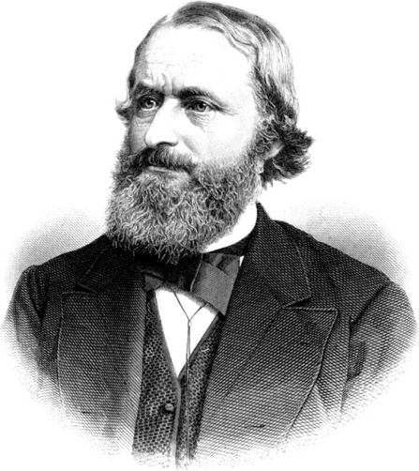
Законы, которым подчиняется тепловое излучение
1.Закон Густава Флобера Кирхгофа(1859г.):
Отношение испускательной способности к поглощательной способности не зависит от природы вещества, оно является для всех тел универсальной функцией частоты (длины волны) и температуры.

Slide 18
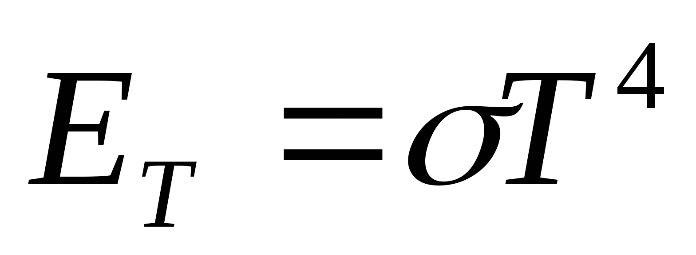
Законы, которым подчиняется тепловое излучение
2. Закон Стефана-Больцмана(1884г.):
интегральный закон излучения абсолютно чёрного тела. Определяет зависимость плотности мощности излучения абсолютно чёрного тела от его температуры.

Slide 19
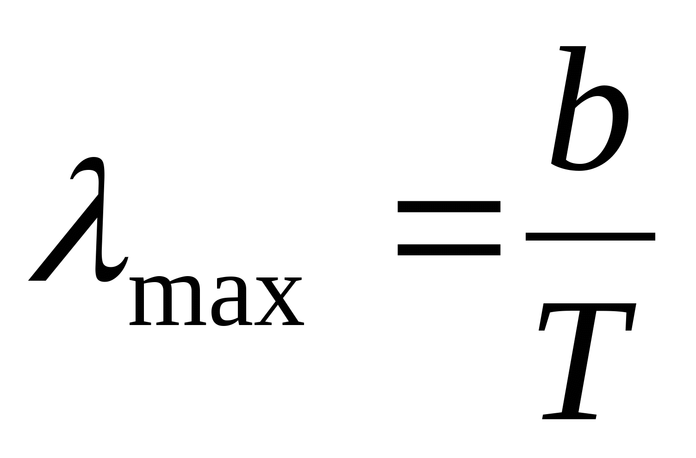
Законы, которым подчиняется тепловое излучение
3. Закон смещения Вина:
устанавливает зависимость длины волны, на которой поток излучения энергии чёрного тела достигает своего максимума, от температуры чёрного тела.

Slide 20
Список используемых источников
1.Бобровский С.А. Соколовский С.М. «Гидравлика, насосы и компрессоры» Учебник- М.: изд-во «Недра», 1972.
2.Брюханов О.Н., Коробко В.И., Мельник- Аракелян А. Т. «Основы гидравлики, теплотехники и аэродинамики : Учебник – М.: ИНФРА-М, 2015.
3. Кудинов В.А., Карташов Э.М., Коваленко А.Г.,
Кудинов И.В. « Гидравлика» Учебник – М.: изд-во
« Юрайт», 2014.
4. Никитин О.Ф. « Рабочие жидкости гидроприводов ( классификация, свойства, рекомендации по выбору и применению): Учеб. Пособие.- М.: Изд-во МГТУ им. Н.Э. Баумана, 2007.
5. Гусев А.А. «Гидравлика. Теория и практика» Учебник – М.: изд-во «Юрайт», 2015 г.

Slide 21
ИНТЕРНЕТ ИСТОЧНИКИ:
gidravl.narod.ru
www.techgidravlika.ru
https://firing-hydra.ru/index.php?request=list_category&id=365
http://gidrostanok.ru/
https://www.hydrac.ru/index.php/stati

Slide 22
Спасибо за внимание !!!

